Slide 1
Métodos numéricos en la condición de calor
Estos se basan en el reemplazo de E.D por un conjunto de n ecuaciones algebraicas para las temperaturas desconocidas en n puntos seleccionados y la solución simultánea de estas ecuaciones conduce a valores de la temperatura en esos puntos discretos.
Problemas como:
Configuraciones geométricas complicadas.
Condiciones de frontera compleja.
Propiedades variables.
Por tanto no son se pueden resolver analíticamente, de forma que recurrimos a soluciones aproximadas suficientemente exactas por medio de computadoras como: diferencias finitas, de elementos finitos, de elementos frontera, elementos finitos de partículas entre otros.

Slide 2
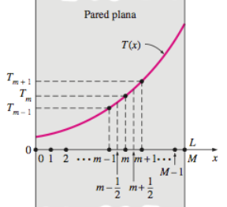
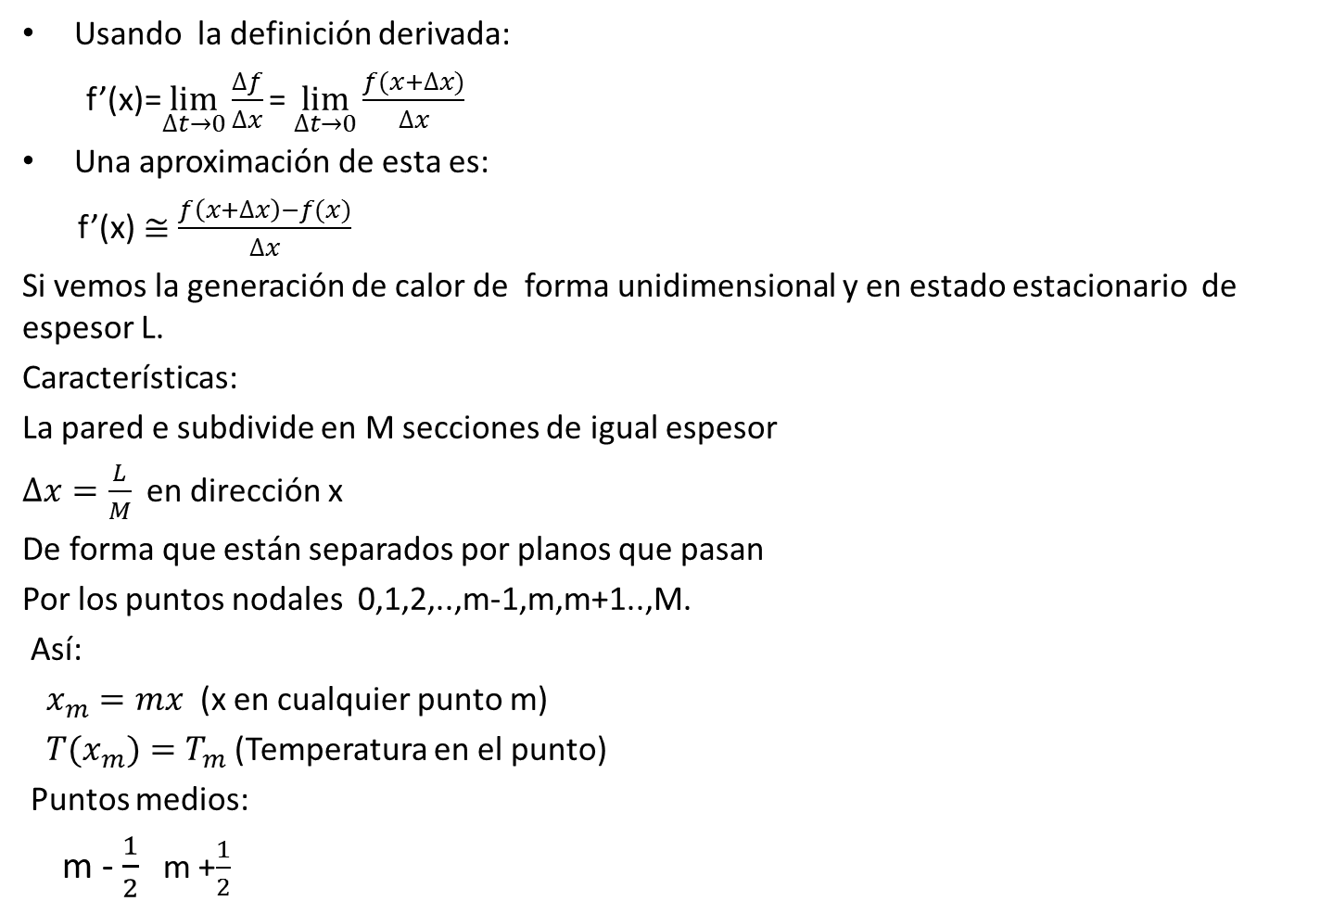
Formulación de diferencias finitas de ED
Usando la definición derivada:
f’(x)=$\lim_{∆t→0}{\frac{∆f}{∆x}}$ = $\lim_{∆t→0}{\frac{f(x+∆x)}{∆x}}$
Una aproximación de esta es:
f’(x) $≅$ $\frac{f\left(x+∆x\right)−f(x)}{∆x}$
Si vemos la generación de calor de forma unidimensional y en estado estacionario de espesor L.
Características:
La pared e subdivide en M secciones de igual espesor
$∆x=\frac{L}{M}$ en dirección x
De forma que están separados por planos que pasan
Por los puntos nodales 0,1,2,..,m-1,m,m+1..,M.
Así:
$x_{m}=mx$ (x en cualquier punto m)
${T(x}_{m})=T_{m}$ (Temperatura en el punto)
Puntos medios:
m - $\frac{1}{2}$ m +$\frac{1}{2}$

Slide 3
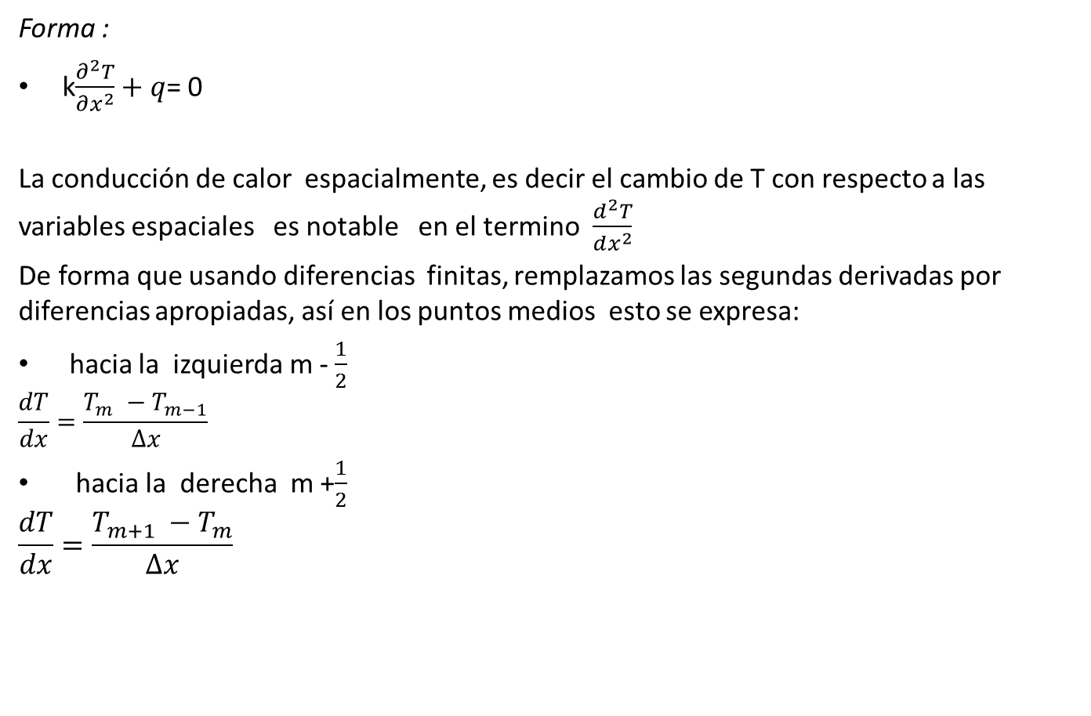
Conducción de calor 1D Estacionaria
Forma :
k$\frac{∂^{2}T}{∂x^{2}}+q$= 0
La conducción de calor espacialmente, es decir el cambio de T con respecto a las variables espaciales es notable en el termino $\frac{d^{2}T}{dx^{2}}$
De forma que usando diferencias finitas, remplazamos las segundas derivadas por diferencias apropiadas, así en los puntos medios esto se expresa:
hacia la izquierda m - $\frac{1}{2}$
$$\frac{dT}{dx}=\frac{T_{m} −T_{m−1}}{∆x}$$
hacia la derecha m +$\frac{1}{2}$
$$\frac{dT}{dx}=\frac{T_{m+1} −T_{m}}{∆x}$$

Slide 4
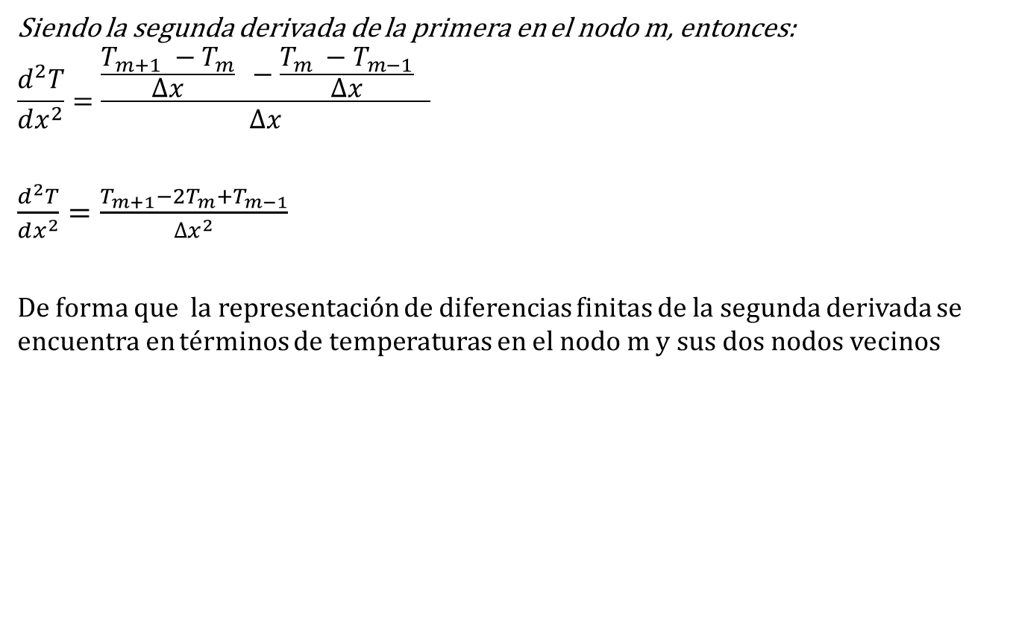
Ecuación de calor
Siendo la segunda derivada de la primera en el nodo m, entonces:
$$\frac{d^{2}T}{dx^{2}}=\frac{\frac{T_{m+1} −T_{m}}{∆x} −\frac{T_{m} −T_{m−1}}{∆x} }{∆x}$$
$\frac{d^{2}T}{dx^{2}}=\frac{T_{m+1}−2T_{m}+T_{m−1}}{∆x^{2}}$
De forma que la representación de diferencias finitas de la segunda derivada se encuentra en términos de temperaturas en el nodo m y sus dos nodos vecinos

